Slide 2
Оборудование для работы с маркировкой
ООО «ЦТТ «Партнер ККМ»

Slide 3
Производителям
Устройства нанесения кодов маркировки:
Размер этикетки
Плотность кода маркировки
Учитываем количество этикеток в сутки

Slide 4
Производителям
Машинное зрение:
Плотность кодов
Скорость считывания
(Скорость движения транспортерной ленты)
Диапазон захвата марки
Крепления на ленте

Slide 5
Производителям, оптовикам, рознице
ТСД:
Условия эксплуатации
Дальность считывания
Наличие аксессуаров

Slide 6
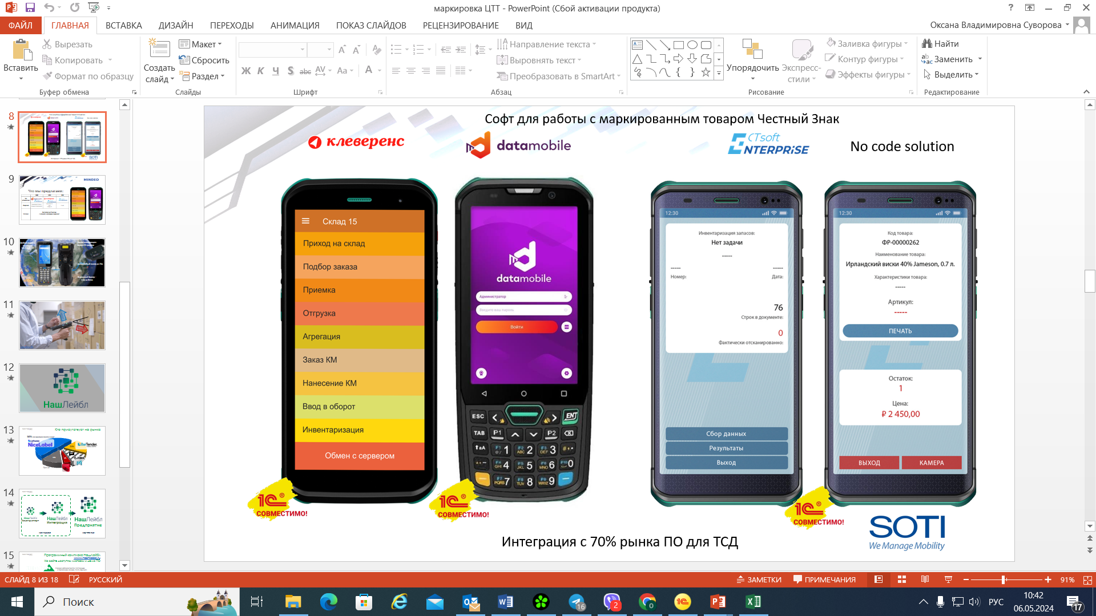
Производителям, оптовикам, рознице
СОФТ
для ТСД

Slide 7
Оптовикам и рознице
Устройства нанесения кодов маркировки:
Термо/термотрансфер
Размер этикетки
Плотность кода маркировки
Учитываем количество этикеток в сутки

Slide 8
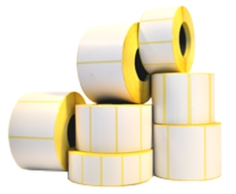
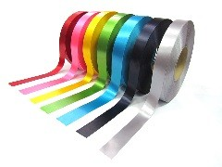
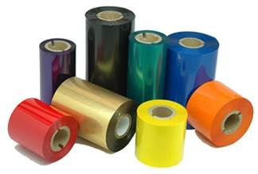
Расходные материалы
этикетки
от 80 руб.
текстильная лента
от 690 руб.\рулон
риббоны
от 70 руб.

Slide 9
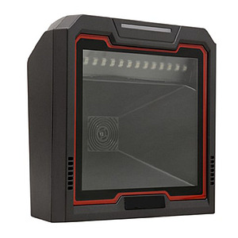
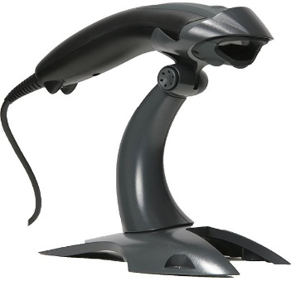
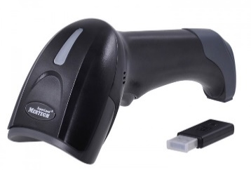
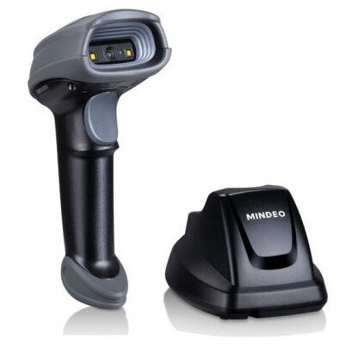
Оптовикам и рознице
Сканеры штрих-кодов:
Необходимость подставки
( ручной проводной/беспроводной)
Скорость считывания
Плотность кода маркировки
Совместимость со смарт-кассами
Интерфейс USB (RS-232)

